Slide 1
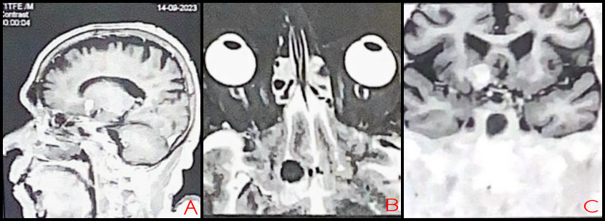
Aneurisma sacular em paciente assintomático: um relato de caso
Caio Henrique Peres Oliani; Camyla Lemos Budib; Jade Pinto de Queiroz Guerra; Ricardo Scardini Mello; Marcello Colombo Novoa Barboza; Priscilla Fernandes Nogueira
Hospital Oftalmológico Visão Laser
Introdução: A avaliação neuro-oftalmológica é uma ferramenta importante para elucidação de diagnósticos. Dentre os exames neuro-oftalmológicos, o reflexo pupilar se destaca. A presença de defeito pupilar aferente relativo (DPAR) demonstra lesão unilateral da via aferente e permite levantar hipóteses, como aneurismas intracranianos.¹ A artéria carótida interna (ACI) é o local de maior ocorrência de aneurismas intracranianos, estando associado a um risco de ruptura elevado e evolução clínica desfavorável. Os aneurismas intracranianos grandes (> 10 mm) são lesões benignas que oferecem 6% de risco de ruptura em 1 ano.²
Método: Relato de Caso por meio de avaliação oftalmológica e análise de prontuário.
Resultados: L.C.M., masculino, 70 anos, apresenta glaucoma há 35 anos, em uso de Maleato de Timolol 0,5% 12/12h. Ao exame, paciente assintomático apresentava acuidade visual com correção 20/20 em ambos os olhos (AO); Pressão intraocular (PIO): 30 e 20 mmHg; Fundoscopia: escavação 0,5-0,6 AO; DPAR em olho direito (OD); teste de Ishihara OD: 8/10 e olho esquerdo (OE): 10/10. Prescrito Bimatoprosta 0,3mg/ml para controle pressórico e solicitada ressonância magnética (RM) de crânio e órbitas devido alterações neuro-oftalmológicas. Após 3 meses, paciente retorna apresentando PIO OD: 20 e OE: 16 mmHg.
Paciente retorna com RM (imagem 1): Lesão ovalada com sinal hipointenso centrada na região supra selar à direita, com realce intenso e homogêneo pós contraste, com sinais de flow void e íntimo contato com a porção comunicante (C7) da ACI direita, medindo 1,5x1,2x1,5 cm, sugestivo de aneurisma sacular. A lesão vascular comprimia estruturas adjacentes na região fronto-basal posteriormente à direita na projeção do aspecto posterior dos giros retro orbitais e hipotálamo. Paciente encaminhado ao neurologista para seguimento do quadro.
Imagem 1: Lesão ovalada com sinal hipotenso em região supra selar à direita. Em cortes A: sagital, B: axial, C: coronal
Conclusão: Este relato demonstra como o exame oftalmológico auxilia na detecção e tratamento de quadros neurológicos. Com o exame de imagem, foi possível diagnosticar o aneurisma de artéria carótida interna de grandes dimensões antes do surgimento de sintomas, na tentativa de impedir mortalidade pelo rompimento do aneurisma, considerando que o risco de ruptura em grandes aneurismas chega a 50% em 5 anos.¹ Se não tratados, apresentam taxa de mortalidade superior a 80% em 5 anos. O tratamento proporciona resultados com excelente prognóstico.²
Palavras-chave: Aneurisma Sacular; Artéria carótida interna; Distúrbios Pupilares.
Referências Bibliográficas:
Polisuk M, Azevedo RAS de, Sung KN, Silva WRS da, Nunes JC, Barbosa AC. Manifestações oftalmológicas em paciente com aneurisma gigante de carótida interna. Rev Brasoftalmol 2022;81:e0065.
Zorić Geber M, Krolo I, Zrinscak O, Tedeschi Reiner E, Zivkovic DJ. Unruptured Giant Intracranial Aneurysm of the Internal Carotid Artery: Late Ocular Symptoms. Seminars in Ophthalmology. 2016;31(3):291-4. 4.

